Slide 1
Chování související se zdravím
Psychologie zdraví

Slide 2
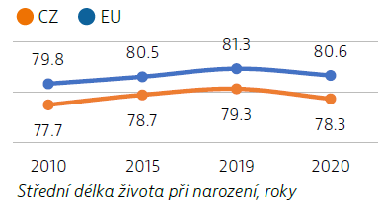
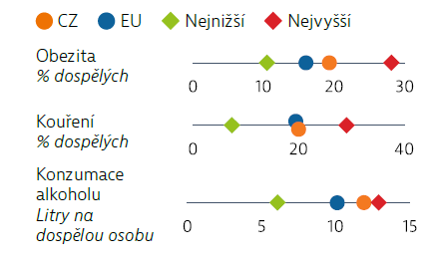
Zdravotní profil české populace v rámci EU (State of Health in the EU, OECD, 2021)
Střední délka života byla v r. 2020 76,1 let u mužů a 82 let u žen. K dosažení evropského průměru chybějí 2 roky.
Míra obezity u dospělých i dospívajících ve věku 15 let se pohybuje kolem 20% a má zvyšující se trend.
Narůstá prevalence diabetu.
Výskyt rakoviny je v ČR větší než ve většině zemí EU.
Míra konzumace alkoholu patří k nejvyšším v EU (11,9 l čistého alkoholu na dospělou osobu ročně, průměr v EU je 10l).
Jedna pětina dospělých i dospívajících pravidelně kouří.

Slide 3
Srovnání ČR a průměru EU v r. 2019
Lepší nebo stejný průměr jako EU
Délka života ve zdraví-ženy (64 let, EU 64,2 let)
Kojenecká úmrtnost
Dostupnost zdravotní péče
Hustota lékařů (4,1/1000obyv., EU 3,9)
Nemocniční lůžka (6,6/1000 obyv., EU 5,3)
Horší než průměr EU
Naděje na dožití
ženy (82, EU 83,5)
muži (76,1, EU 78,3)
Délka života ve zdraví-muži (62,7, EU63,5 let)
Rizikové stravovací návyky (23%, EU 17%)
Obezita
Kouření
Konzumace alkoholu
Výdaje na zdravotnictví (7,8% HDP, EU 9,9% HDP)

Slide 4
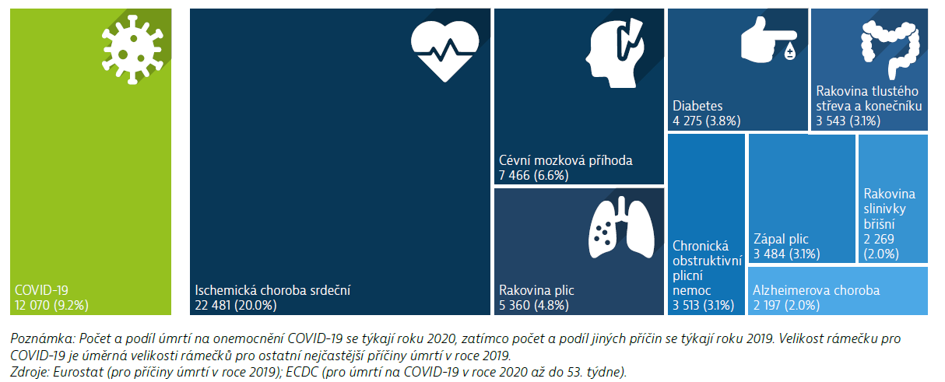
Hlavní příčiny úmrtí v ČR v r. 2020 dle OECD (2021)

Slide 5
Determinanty zdravÍ
Jaké jsou nejvýznamnější determinanty zdraví? Na čem v životě nejvíce záleží, zda zůstaneme zdraví nebo ne?

Slide 6
Determinanty zdraví dle WHO
životní způsob 50%
genetický základ 25%
životní a pracovní prostředí, zdravotní péče 25%
zdraví
WHO 2010 (dle Kříž, 2011)

Slide 7
Rizikové faktory (předčasných) úmrtí v ČR 2019 dle OECD (2021)

Slide 8
Téměř polovinu všech úmrtí v Česku v roce 2019 lze přičíst behaviorálním rizikovým faktorům, zejména špatnému stravování, kouření, konzumaci alkoholu a nedostatku pohybu. Česká populace zaostává ve zdravotní gramotnosti.

Slide 9
Zdraví 2030
Schváleno vládou r. 2019, aktualizováno 2020, Ministerstvo zdravotnictví je odpovědné za implementaci do r. 2030
Hlavní cíle:
- zvýšit zdravotní gramotnost
- zvýšit prevenci
- snížit rizikové chování

Slide 10
Každý den se svým chováním pohybujeme na kontinuu mezi pozitivním a negativním pólem ve vztahu ke zdraví. Nemůžeme se vyvázat, ať děláme, co děláme, chování související se zdravím je vždy přítomno. Produkujeme ho záměrně či nezáměrně ve zdraví, vědomě i nevědomě, ve zdraví, při prvních známkách onemocnění i v nemoci.

Slide 11
Chování související se zdravím health-related behaviour
Chování ve zdraví a pro zdraví (health behaviour)
Chování při onemocnění (illness behaviour)
Chování v nemoci (sick-role behaviour)
Chování vztahující se ke zdravotnictví (např. očkování, preventivní prohlídky)
Každodenní nezdravotnické činnosti (např. spánek, zdravá strava, pohybová aktivita, užití bezpečnostních pomůcek – helmy na kole, pásy v autě)
Chování při prvních symptomech onemocnění – hledání řešení
Dodržování léčebného režimu v nemoci
- záměrné i nezáměrné, vědomé i nevědomé činnosti, které se nějakým způsobem vztahují ke zdraví a nemoci
Kasl, & Cobb, 1966

Slide 12
Chování související se zdravím
Zdraví podporující chování (health behaviour)
záměrné či nezáměrné aktivity, které pomáhají předcházet nemoci, případně detekovat nemoc nebo zdravotní omezení v raném stadiu, které pomáhají chránit a upevňovat zdraví a snižují míru rizika úrazu
Fyzická aktivita, pestrá strava, užívání bezpečnostních pásů, užívání krémů s ochranným UV faktorem, využití preventivních prohlídek atd.
Zdraví ohrožující chování (health risk behaviour)
chování, které svou intenzitou nebo frekvencí zvyšuje riziko vzniku zdravotních potíží nebo zranění
Užívání návykových látek, rizikové sexuální chování, řízení motorových vozidel pod vlivem alkoholu atd.
Kaptein, & Weinman, 2004, Steptoe, & Wardle, 2004

Slide 13
Chování související se zdravím
Zdravý životní styl (wellness behaviour)
Vědomí dopravních rizik (traffic risk taking)
Vědomí rizika užívání návykových látek (substance risk taking)
Snižování rizika nehodovosti (accident control)
např. cvičím, omezuji konzumaci sladkostí, dostatečně spím…
např. mám doma vybavenou lékárničku, spravuji rozbité věci v domě i kolem něj…
např. nejezdím příliš rychle, dodržuji dopravní předpisy…
např. nekouřím a nepiji alkohol…
Vickers a kol., 1990
dimenze na základě faktorové analýzy

Slide 14
Chování související se zdravím v euroamerické kultuře a jeho dopad na zdraví
Steptoe a Wardleová (2004) jmenují následující formy zdraví podporujícího i ohrožujícího chování jako ty, které mají stěžejní dopad na zdraví v současné době v industriálních zemích:
kouření,
výživa (příjem tuků, cukrů, konzumace ovoce a zeleniny),
pohybová aktivita,
konzumace alkoholu,
screening rakoviny,
rizikové sexuální chování
riskantní řízení dopravních prostředků
McGinnis a Foege (1993): v rámci euroamerické kultury přibližně 50 % případů úmrtí vlivem 10 nejrozšířenějších příčin smrti úzce souvisí s chováním ohrožujícím zdraví
(kouřením, nezdravou životosprávou, sedavým způsobem života, abusem alkoholu a drog a riskantními sexuálními praktikami vedoucími k přenosu HIV/AIDS).

Slide 15
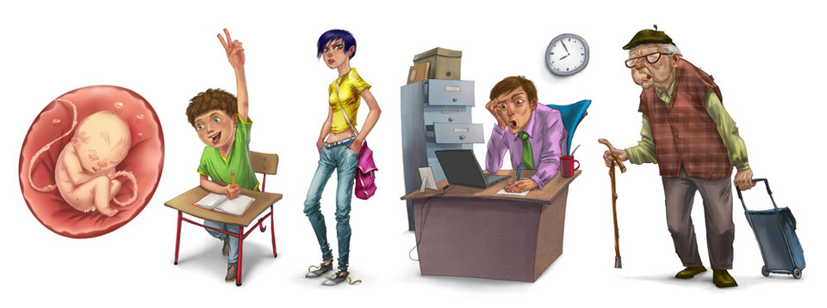
Determinanty Chování související se zdravím
Sociokulturní a národní faktory
Sociální a rodinné faktory
Legislativní faktory
Makroekonomika
Dostupnost zboží a služeb
Dostupnost zdravotní péče a její úroveň (preventivní prohlídky, očkování)
Sociodemografické faktory
Psychologické faktory

Slide 16
Přehled realizovaných výzkumů mapující (mj.) chování související se zdravím
2005 – 2007 GA ČR 406/05/0564
Výzkumný soubor: 4292 studentů MU, UK a UP
Výzkumný cíl: typologie životního stylu vysokoškoláků
2009 – 2011 GA ČR 406/09/0611
Výzkumný soubor: 1617 studentů českých vysokých škol
Výzkumný cíl: ověřit vztah mezi dispozičním optimismem, explanačním optimismem a komponentami chování souvisejícího se zdravím
2013- 2016 GA ČR 13-19808S
Výzkumný soubor: 2666 osob od 11 do 93 let
Výzkumné cíle: zmapovat chování související se zdravím v průřezovém výzkumu, ověřit vztah chování souvisejícího se zdravím k demografickým a psychologickým proměnným, vytvořit model chování souvisejícího se zdravím
2016 – 2021 ve spolupráci s CKTCH
V r. 2019 s podporou děkanského grantu MUNI/21/DOS/2019
Výzkumný soubor: 133 pacientů s chronickým KVO po operaci s mimotělním oběhem
Výzkumný cíl: prověřit komponenty chování souvisejícího se zdravím jako jeden z prediktorů úspěšné pooperační adaptace

Slide 17
Pohybová aktivita
Příznivý vliv na fungování lidského organismu na úrovni metabolické, kardiovaskulární, respirační, imunitní, termoregulační, hormonální a psychické
omezení sedavého chování a vykonávání pravidelné pohybové aktivity významně snižuje riziko:
Přemíra (přetrénovanost) – častější úrazy a únavové zlomeniny
Pohyb dále zlepšuje spánek, zvyšuje vitalitu, kvalitu života, zvyšuje sebevědomí, osobní pohodu, oddaluje chronická onemocnění (Marcus, & Forsyth, 2010 a další studie)
vysokého krevního tlaku | pádů a zlomenin
ischemické choroby srdeční | osteoporózy
diabetu mellitu II. typu | deprese a úzkosti
rakoviny tlustého střeva | předčasného úmrtí

Slide 18
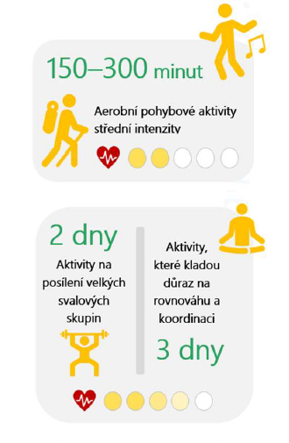
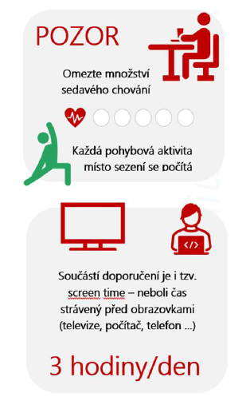
Doporučení týkající se pohybu (WHO,2020)
Protože po 48 hodinách příznivý krátkodobý efekt cvičení mizí, je optimální zařazovat cvičení co nejčastěji, s maximální přestávkou 2 dny.

Slide 20
Strava a stravovací návyky
Nadváha
Malnutrice
Vysoká kognitivní zátěž zhoršuje seberegulaci ohledně zdravého stravování (Byrd-Bredbenner et al., 2016)
Rizika obezity – METABOLICKÝ SYNDROM - splnění 3 a více kritérií
Obvod pasu (viscerální tuk, ukládá se v břišní dutině mezi orgány, Ž 88, M 102)
Hladina triglyceridů
Vysoký LDL cholesterol
Krevní tlak (nad 130/85)
Hladina cukru v krvi (glykémie)

Slide 21
Doporučení týkající se výživy
(Společnost pro výživu ČR, 2012, dle Gabrovská, Chýlková, 2017)

Slide 22
Výživová pyramida ČR

Slide 24
Užívání návykových látek

Slide 27
PUD = problematický uživatel drog

Slide 28
Nelátkové závislosti
Závislost na hracích automatech, internetu, mobilních telefonech, sociálních sítích, počítačových hrách, nakupování, seriálech…
Negativní účinky: poruchy spánku, rozpad denního režimu, bolesti hlavy
(Black, Shaw, & Blum, 2010)

Slide 29
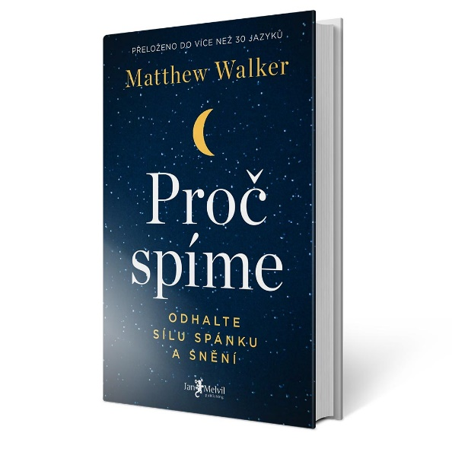
Spánková hygiena

Slide 30
Duševní hygiena
Aktivity snižující míru emocionálního vyčerpání (sport a pohyb, kulturní akce, četba, trávení času v přírodě, s přáteli, manuální práce, chalupaření, relaxace, meditace, cestování, sledování TV, péče o zvířata, motorismus)
Vzájemná souvislost fyzického a duševního zdraví
špatné duševní zdraví je rizikovým faktorem pro vznik chronické fyzické nemoci (dopad na kognitivní a sociální funkce, snížená míra aktivity, vyšší riziko zdraví ohrožujícího chování)
osoby se slabším fyzickým zdravím jsou ohroženy vyšším rizikem rozvoje horšího duševního zdraví (záleží na subjektivním vnímání míry omezení v každodenních činnostech)
(Canadian Mental Health Association, 2016)

Slide 31
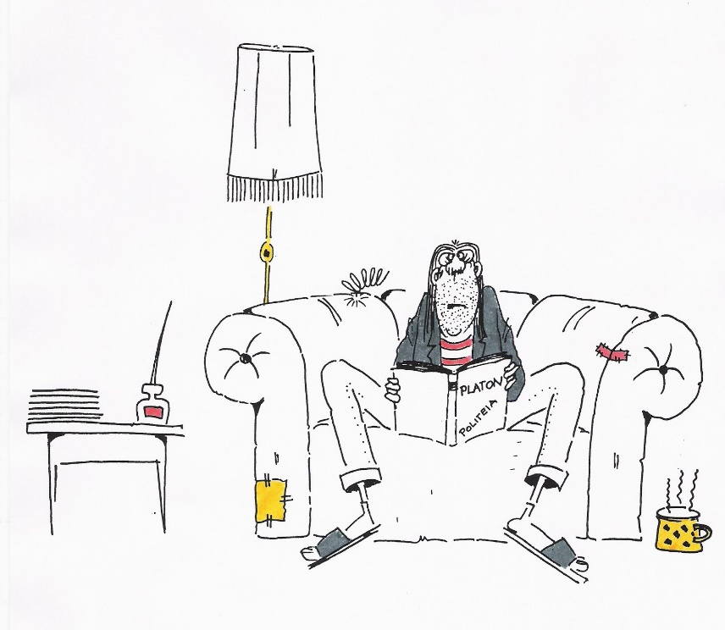
V industrializovaných zemích souvisí významná část mortality v důsledku nejrozšířenějších příčin úmrtí s konkrétními vzorci chování a tyto vzorce chování je možné měnit (Conner, & Norman, 2005).

Slide 32
Akční plán
Zvolte si 1 aktivitu, které se budete další měsíc věnovat
Vytvořte cíl, který bude SMART
konkrétní
měřitelný (jak zjistím, že jsem to splnil/a?)
přijatelně těžký
relevantní k vaší situaci
časově ohraničený
úprava výživy (co konkrétně)
odstranění zlozvyku
pravidelná pohybová aktivita (alespoň 30 minut denně 5x týdně)
úprava režimu, podpora kvality spánku
autorelaxace dle určité techniky či dýchací cviky každý den
meditace či cvičení mindfulness každý d
krátkodobé fyzické stresy (vystavení chladu, horku, náročné cvičení, krátkodobé půsty) alespoň 1x týdně
vlastní umělecká aktivita alespoň 2 hodiny týdně
preventivní lékařské prohlídky
jiné…

Slide 33
Odborné zdroje uvedené v prezentaci:
Black, D. W., Shaw, M., & Blum, N. (2010). Pathological gambling and compulsive buying: do they fall within an obsessive-compulsive spectrum? Dialogues in Clinical Neuroscience, 12(2), 175–185.
Byrd-Bredbenner, C., Quick, V., Koenings, M., Martin-Biggers, J., & Kattelmann, K. K. (2016). Relationships of cognitive load on eating and weight-related behaviors of young adults. Eating Behaviors, 21, 89–94.
EHIS European Health Interview Survey (2014). TG HIS Eurostat .
Canadian Mental Health Association. (2016). Connection between mental and physical health. Retrieved from https://ontario.cmha.ca/mental-health/connection-between-mental-and-physical-health/
Conner, M., & Norman, P. (2005). Predicting Health Behaviour. London, Open University Press.
Gabrovská, D., & Chýlková, M. (2017). Fakta o správné a vyvážené stravě. Česká technologická platforma pro potraviny, Praha.
Kasl, S.V. , Cobb, S. (1966) Health Behavior, Illness Behavior and Sick Role behavior, Archives of Environmental Health: An International Journal, 12:2, 246-266, DOI: 10.1080/00039896.1966.10664365
Kříž, J. (2011). Determinanty zdraví. In L. Komárek, T. Kopřivová, J. Kříž, K. Provazník, H. Provazníková, D. Schneidrová et al. (Eds). Ochrana a podpora zdraví. Praha: 3. lékařská fakulta UK.
Marcus, B. H., & Forsyth, L. A. H. (2010). Psychologie aktivního způsobu života: motivace lidí k pohybovým aktivitám. Praha, CZ: Portál.
McGinnis, J. M. & Foege, W. H. (1993). Actual causes of death in the United States. Journal of the American Medical Association, 270, 2207-2211.

Slide 34
MZČR (2019). Strategický rámec rozvoje péče o zdravív České republice do roku 2030, Zdraví 2030 [Strategic Framework for Health Care Development in the CzechRepublic by 2030], Prague.
OECD/European Observatory on Health Systems and Policies (2021), Česko:
zdravotní profil země 2021, State of Health in the EU, OECD Publishing, Paris/European Observatory on HealthSystems and Policies, Brussels.
Sarafino, E. P. (1990). Health psychology: Biopsychosocial interactions. New York: John Wiley & Sons.
Steptoe, A. & Wardle, J. (2004). Health related behaviour: prevalence and links with disease. In A. A. Kaptein, & J. Weinman (Eds.), Health Psychology, Oxford: The British Psychological Society and Blackwell Publishing Ltd., 21–51.
Vickers, R. R., Conway, T. L., & Hervig, L. K. (1990). Demonstration of replicable dimensions of health behaviors. Preventive Medicine, 19, 377−401.
World Health Organization. (2020). WHO guidelines on physical activity and sedentary behaviour. World Health Organization.

